Slide 1
Introdução aos
Sistemas Digitais
Circuitos sequenciais
Introdução aos Sistemas Digitais, Guilherme Campos, Augusto Silva, Iouliia Skliarova

Slide 2

Circuitos sequenciais vs. combinatórios
Num circuito combinatório saídas dependem exclusivamente das entradas correntes.
Num circuito sequencial saídas dependem das entradas correntes e de todas as entradas que tenham surgido antes (desde o momento em que o circuito foi usado pela 1ª vez!).
Se aumentar o volume?

Slide 3
Circuitos sequenciais
Na prática, é impossível enumerar a sequência de todas as entradas que ocorreram no passado.
Em vez disso, as saídas num circuito sequencial dependem das entradas correntes e do seu estado.
O estado dum circuito sequencial é uma coleção de variáveis de estado que contêm toda a informação sobre o passado, necessária para determinar o comportamento do circuito no futuro.
Um circuito com n variáveis de estado tem 2^{n} estados possíveis. Já que o número de estados é limitado, circuitos sequenciais são frequentemente chamados máquinas de estados finitos.

Slide 4
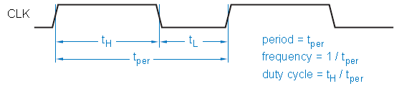
Sinal de relógio
A transição de um estado para outro ocorre em momentos específicos determinados pelo sinal de relógio (clock).
Sinal ativo a high:
Sinal ativo a low:
Exemplo:
Qual é o período do sinal de relógio com freq = 50 MHz?

Slide 5
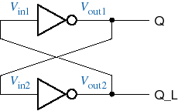
Elemento biestável
Baixo
Alto
Alto
Baixo
Notes:
O circuito sequencial mais simples.
Dois estados (de equilíbrio estável) => uma variável de estado – Q, por exemplo.
Estado 1: Q=Alto => Q_L=Baixo

Slide 6
Elemento biestável (cont.)
Alto
Baixo
Baixo
Alto
Notes:
Estado 2: Q=Baixo => Q_L=Alto
Este circuito é uma célula de memória!
Mas não tem entradas e por isso não é controlável… Toma um dos dois estados possíveis aleatoriamente quando é alimentado.
Apesar disso a sua análise é do maior interesse…

Slide 7
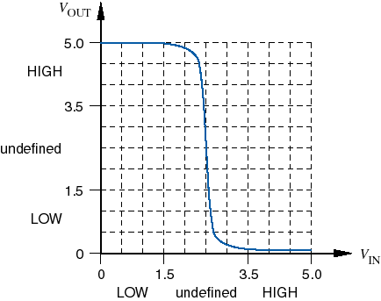
Análise analógica
V_{IN}
V_{OUT}
Notes:
Aprofundemos a análise considerando-o como um circuito analógico (que é!).
Admitindo limiares CMOS: alimentação 5V
Valor intermédio teórico é 2.5 V

Slide 8
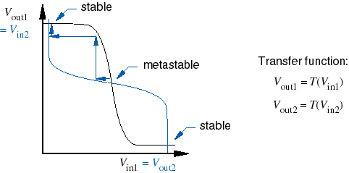
Pontos de equilíbrio
Notes:
Análise de regime permanente:
Se traçarmos as funções de transferência Vout=T(Vin) dos dois inversores no mesmo gráfico, atendendo às ligações efectuadas, encontramos 3 pontos de intersecção!
Dois pontos são de equilíbrio estável (os que considerámos atrás). Mas há um terceiro ponto de equilíbrio instável também dito de meta-estabilidade.
A meta-estabilidade é intrínsica a qualquer dispositivo bi-estável.
O funcionamento no ponto de meta-estabilidade é precário; qualquer perturbação (ruído) tende a fazer o ponto de funcionamento afastar-se rapidamente para um dos pontos de estabilidade.

Slide 9
Meta-estabilidade
2.5 V
2.5 V
2.5 V
2.5 V
Notes:
Partamos do ponto de equilíbrio meta-estável. Se houver um pequeno ruído que faça subir ligeiramente Vin1…

Slide 10
Meta-estabilidade (cont.)
2.5 V
4.8 V
2.51 V
2.5 V
2.0 V
0.0 V
2.5 V
2.0 V
0.0 V
4.8 V
5.0 V
2.5 V
Notes:
…desencadeia-se um processo ´regenerativo´ (relimentação positiva) que conduz o sistema rapidamente ao estado de equilíbrio estável inferior na figura (Vin1=5V)
Uma análise de ruído semelhante em torno dos pontos estáveis confirma que o são de facto (o sistema perturbado tende a regressar ao seu ponto de funcionamento inicial)

Slide 11
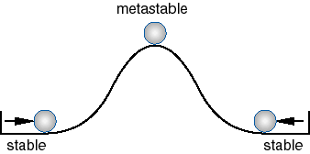
Meta-estabilidade: analogia mecânica (I)
Notes:
Esta é uma excelente analogia para perceber as especificações de largura de impulso mínima em latches e flip-flops.
Damos um pontapé na bola quando ela está num ponto estável (à esquerda, por exemplo):
Se o pontapé for forte, ela ultrapassará a elevação e irá parar no outro ponto estável (à direita).
Se o pontapé for fraco, ela não ultrapassará a elevação e regressará ao ponto estável inicial.
Se o pontapé for de força intermédia adequada, a bola subirá a elevação muito devagar e parará exactamente no topo… entrando em meta-estabilidade…por quanto tempo? – é imprevisível, pois depende de forças ‘de ruído’, aleatórias – é esse o problema.

Slide 12

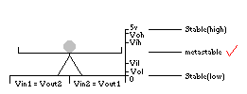

Meta-estabilidade: analogia mecânica (II)
Notes:
Porquê tanta preocupação com a meta-estabilidade?
É mais importante do que possa parecer:
Podem surgir problemas causados por entradas assíncronas que não ‘obedeçam’ aos tempos de ´hold´ e ´setup´ dos flip-flops – mais detalhes em breve.
Especialmente problemático em sistemas de alta velocidade; como os períodos de relógio são curtos, o tempo de resolução da meta-estabilidade pode ultrapassar um período de relógio…
Muitos projectistas e empresas de sistemas digitais têm sofrido grandes dissabores por menosprezarem este fenómeno.

Slide 13
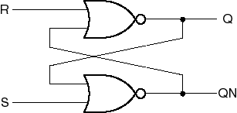

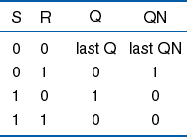
Latch S-R
Notes:
Regressemos ao bi-estável e tratemos de encontrar forma de o controlar.
Substituindo os inversores por portas NOR, conseguimos duas entradas de controlo, R e S.
Analisemos o seu funcionamento:
S R Q QN
0 0 X X‘ - biestável (mas X indeterminado), tal como antes
0 1 0 1 - reset
1 0 1 0 - set
1 1 0 0 - único caso em que Q e QN não são complementares
X é mesmo indeterminado?
Se (S,R) mudar de (0,1) para (0,0) nada se altera: (Q,QN) mantém-se em (0,1)
Se (S,R) mudar de (1,0) para (0,0) nada se altera: (Q,QN) mantém-se em (1,0)
X não é indeterminado, mas não depende só da combinação das entradas! O circuito não é combinatório! O estado das saídas para (S,R)=(0,0) depende da sequência que levou a essa combinação de entradas, pois mantém-se o último estado anterior.
E se o último estado anterior for (1,1)? Por outras palavras, e se admitirmos que as entradas comutam simultaneamente de (1,1) para (0,0)? Resposta: o resultado é imprevisível: entra-se em meta-estabilidade – pode-se verificar essa situação no simulador (DesignWorks)! Por esta razão, pode haver uma especificação de tempo de recuperação – t_{rec} – tempo mínimo requerido de separação entre a transição H-L de S e R para garantir que se evita meta-estabilidade.
Em todo o caso, o estado (1,1) é normalmente indesejável – não tem sentido fazer set e reset em simultâneo. Por vezes é designado estado ‘proibido’.

Slide 14
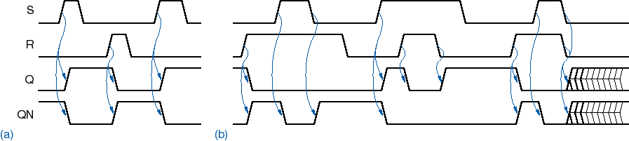
Latch S-R: diagramas temporais
Meta-estabilidade pode
ocorrer se S e R forem
negados simultaneamente!
Notes:
Gráfico de cima: comportamento ‘ normal’ das entradas
Gráfico de baixo: S e R activos simultaneamente
Exercício: partindo apenas dos gráficos superiores (entradas S e R), e ocultando as setinhas de causalidade, tentar reproduzir os gráficos inferiores (evolução das saídas Q e QN).
Estes gráficos não evidenciam os atrasos de propagação.
Como vimos, se S e R comutarem de (1,1) para (0,0) em simultâneo, o resultado é imprevisível: entra-se em meta-estabilidade – pode-se verificar essa situação no simulador (DesignWorks).
Por esta razão, pode haver uma especificação de tempo de recuperação – t_{rec} – tempo mínimo requerido de separação entre a transição H-L de S e R para garantir que se evita meta-estabilidade.

Slide 15
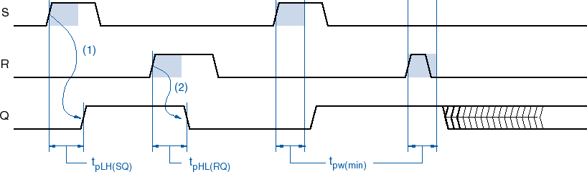
Latch S-R: parâmetros temporais
Meta-estabilidade pode
ocorrer se o impulso (aqui, R)
não atingir a largura mínima!
Notes:
Atraso de propagação (propagation delay): tempo que uma dada transição de uma entrada demora a reflectir-se numa transição de uma saída; cada par entrada/saída pode ter um atraso de propagação diferente; além disso, o tempo de propagação relativo a transições L-H (1) pode diferir do relativo a transições H-L (2).
Não estão representadas as situações de transição a que correspondem t_{pHL(SQN)} e t_{pLH(RQN)}.
Também existe uma especificação de largura de impulso mínima (minimum pulse width) de reset (ou set)– duração mínima requerida para garantir que impulsos injectados em R (ou S) fazem efeito e não se entra em meta-estabilidade (vide analogia mecânica I – atrás).

Slide 16
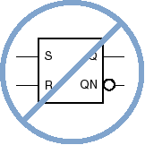


Latch S-R: símbolo
Notes:
O primeiro é o mais correcto.
O segundo é preferível na representação em lógica mista (bubble-to-bubble) – mas, como vimos,. QN nem sempre é de facto Q negado…
O último símbolo está errado devido à dupla inversão.

Slide 17
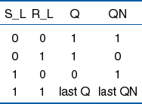
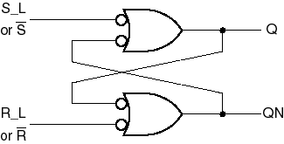

Latch S-R com portas NAND
Notes:
Mais usada porque as portas NAND são preferidas às NOR nas famílias TTL e CMOS

Slide 18
Comparação de Latches S-R
com portas NOR
com portas NAND
Notes:
Latch SR com portas NAND é similar à anterior (com portas NOR); únicas diferenças:
Entradas S e R activas baixas.
Quando S e R estão ambos activos, saídas vão ambas a 1 (e não a 0)

Slide 19
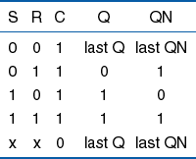
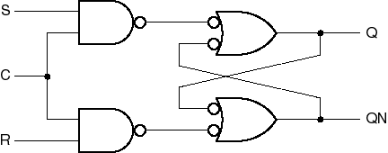
Latch S-R com enable (C)
S_L
R_L
S
Q
C
R
Q
Notes:
Adicionando um sinal de habilitação, C, temos este esquema.
As combinações com C=1 correspondem à Latch S-R com portas NAND mas com inversão das entradas (passam a activas altas).
Com C=0, obtemos a combinação (S_L,R_L)=(1,1) da Latch S-R com portas NAND.
Passámos a dispor de duas formas de memorizar: C=0 e (S,R)=(0,0). Isto abre caminho a um excelente melhoramento – a latch tipo D – que nos livrará do estado ‘proibido’ (S,R)=(1,1).
Note-se que o perigo de meta-estabilidade aqui agudiza-se, porque se S e R forem 1 (o estado ‘ proibido’), a transição H-L de C equivale à transição simultânea de S e R para 0… - ver gráficos página 538 Wakerly (3ª ed.).

Slide 20
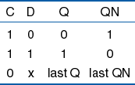
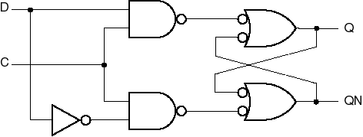
Latch D
S
R
D
Q
C
Q
Notes:
A Latch tipo D é conseguida por uma variação muito simples da latch S-R com enable: forçamos S e R a serem complementares, pelo que proibimos os estados (S,R)=(0,0) e (S,R)=(1,1).
Quanto ao estado (1,1), ficamos felizes por nos vermos livres dele – é o estado ‘ proibido’.
O estado (S,R)=(0,0) era o estado de memorização original da Latch S-R, mas podemos dispensá-lo. De facto, graças à introdução do ‘enable’, temos um estado de memorização alternativo (C=0).
Esta latch é simples e extremamente útil; é usada para armazenar informação.

Slide 21
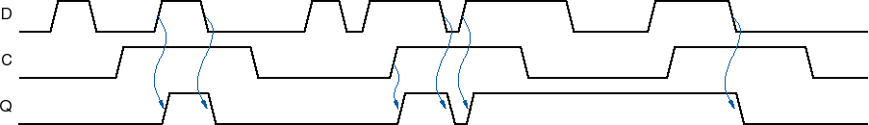
Latch D: diagrama temporal
Notes:
Quando C=1, a latch fica aberta, ou transparente (saída segue a entrada: Q=D)
Quando C=0, a letch fica fechada: memoriza (o valor de Q é retido)
A entrada C pode ser designada CLK, EN ou G e por vezes é activa baixa.

Slide 22
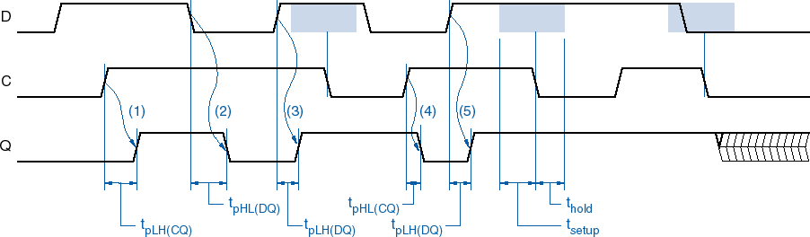
Latch D: parâmetros temporais
Meta-estabilidade pode
ocorrer se D variar muito
perto do fecho da latch!
Notes:
Atraso de propagação (propagation delay): tempo que uma dada transição de uma entrada demora a reflectir-se numa transição de uma saída; cada par entrada/saída pode ter um atraso de propagação diferente; além disso, o tempo de propagação relativo a transições L-H (1,3 e 5) pode diferir do relativo a transições H-L (2 e 4). Mais uma vez, não estão representadas todas as situações.
Apesar de eliminar o problema S=R=1 presente na latch S-R, a latch D não elimina o problema da meta-estabilidade!
Para evitá-la, é preciso garantir que, no momento em que a latch fecha (transição H-L de C), o sinal de entrada (D) esteja estável durante uma janela temporal de t_{setup}+t_{hold}, sendo t_{setup} e t_{hold} os períodos mínimos de estabilidade de D respectivamente antes e depois da transição H-L de C. Se D variar nessa janela, a saída é imprevisível.

Slide 23
Latches vs. Flip-flops
Latch: analisa as suas entradas continuamente e muda as suas saídas em qualquer instante.
Flip-flop: normalmente analisa as suas entradas e muda as suas saídas apenas em instantes determinados por um sinal de relógio.
Notes:
Dispositivos com comportamento funcional distinto!
No entanto, chama-se a atenção para o facto de alguns autores designarem (incorrectamente) como flip-flops alguns dispositivos que devem ser classificados como latches.
Como se consegue o comportamento descrito para os flip-flops?

Slide 24
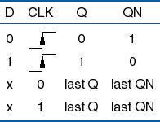
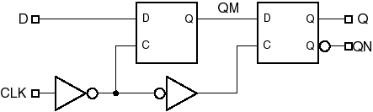

Flip-flop D (edge-triggered)
Notes:
O Flip-flop tipo D é construído por associação de 2 latches tipo D.
A primeira é a master. A segunda é a slave.
Quando a master abre, a slave fecha, e vice-versa.
Quando C sobe, a latch slave abre. O valor de QM (que é o de D imediatamente antes dessa transição, pois a latch master estava aberta até esse instante) passa para Q. É o único momento em que Q pode mudar. Por isso se diz que o FF é ‘ edge-triggered’ (sensível à transição – transição ascendente neste caso: positive-edge-triggered). Em todo o restante tempo, o valor de Q é retido.
Suprimindo o inversor assinalado, passaríamos a ter um FF sensível à transição descendente (negative-edge-triggered)

Slide 25
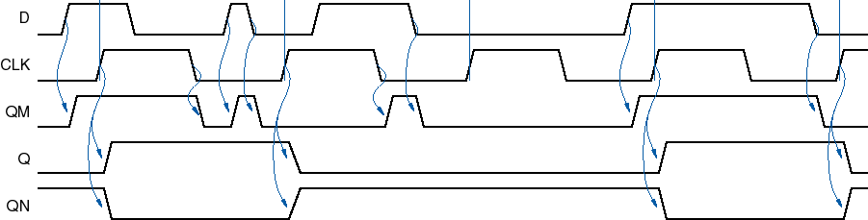
Flip-flop D: Diagramas temporais
Notes:
D é arbitrário
CLK é um sinal de clock
Obtemos QM de D por análise da latch master (aberta quando CLK=0)
Obtemos Q de QM por análise da latch slave (aberta quando CLK=1)
QN é o complementar de Q

Slide 26
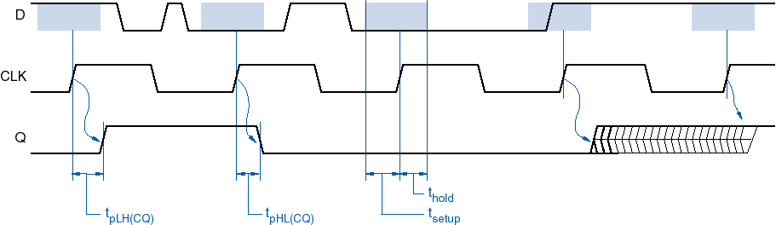
Flip-flop D: Parâmetros temporais
Meta-estabilidade pode ocorrer
se D variar muito perto do fecho da latch master…
…Mas a situação pode ser corrigida
Notes:
Atrasos de propagação (relativos a CLK)
Tempos de setup e hold em torno da transição de CLK (como na latch D).
Se os tempos de setup e/ou hold não forem respeitados, o FF pode entrar em meta-estabilidade. Como sempre, poderá sair dela após um período de duração aleatória, mas também é possível forçar a saída da situação de meta-estabilidade na transição seguinte do CLK, como ilustrado.

Slide 27

Variantes do Flip-flop D
Negative-edge-triggered
Com entradas assíncronas
PR
D
Q
C
Q
CLR
Notes:
Suprimindo o primeiro inversor (assinalado) no esquema analisado anteriormente, temos um FF em tudo semelhante mas sensível às transições descendentes (negative-edge-triggered).
Alguns Flip-flops do tipo D dispõem também de entradas assíncronas preset e clear semelhantes respectivamente às set e reset de uma latch S-R. Funcionam independentemente das entradas D e C. Embora possam ser usadas de outros modos, é boa norma reservá-las para funções de teste e inicialização, nomeadamente para forçar o circuito a um estado inicial conhecido quando se liga a alimentação eléctrica (power-up).

Slide 28

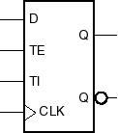
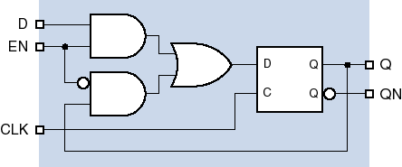
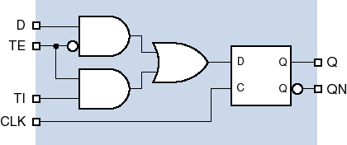
Variantes do Flip-flop D
Com clock enable (EN)
De teste (Scan)
Notes:
FF D com clock enable: obtido simplesmente acrescentando um multiplexer controlado por EN para escolher entre a entrada D e o sinal de saída Q. Se EN estiver activo, o FF funciona normalmente (entrada D ao pino D interno); se estiver desactivo, retém o seu valor de saída independentemente da entrada D (pois Q é injectada no pino D interno). Embora EN nada interfira com o pino de CLK, o seu efeito é perfeitamente descrito pela expressão ‘clock enable’, pois quando EN está desactivo é como se o sinal de clock estivesse inibido. EN pode ser activo-baixo.
Scan – esquema de multiplexagem muito semelhante ao anterior, usado para teste de ASIC.
Test input (TI) é habilitado por test enable (TE) em alternativa ao funcionamento normal, em que a entrada é D.

Slide 29
Caraterização de flip-flops
Tabelas de funcionamento
Tabelas de transições
Equações caraterísticas
Tabelas de excitação
Diagramas de estado
Notes:
[Distribuir folha-resumo semi-preenchida (o que falta será TPC), já com espaço para os diagramas de estado.]
Interessam-nos sobretudo os FF edge-triggered, pois são de longe os mais usados na construção de máquinas de estados.
Tabelas funcionais: especificam o comportamento do FF (já vimos).
Tabelas de transições: especificam o estado seguinte ( Q* ) em função das entradas de excitação (deduzem-se das anteriores).
Das tabelas de transições, obtêm-se as equações características, recorrendo a mapas de Karnaugh.
São muito úteis na análise e síntese de máquinas de estado.
Exemplos: Latch SR: Q* = S + R´ Q
Flip-flop D: Q* = D
Tabelas de excitação: deduzem-se das tabelas de transições. Listam todas as mudanças de estado possíveis e indicam que excitação (valores das entradas) é necessária para conseguir cada uma delas. Isto é útil na síntese de máquinas de estado.

Slide 30
Circuitos sequenciais síncronos (ou máquinas de estados finitos)
Entradas
Saídas
Modelos estruturais: Mealy, Moore…
Metodologia de análise
Metodologia de síntese: diagramas de estados…
Notes:
Focar-nos-emos nas chamadas máquinas de estados finitos síncronas, com um único sinal de relógio (clock) – clocked synchronous state machines.
[Nota: Existem outros tipos de circuitos sequenciais, que não trataremos aqui, nomeadamente os circuitos de modo fundamental, de que se destacam os feedback sequential circuits, que são de análise mais complexa e não usam explicitamente flip-flops; os estados são armazenados em anéis de realimentação (feedback loops). Um exemplo é o circuito normalmente utilizado nas implementações comerciais do próprio flip-flop D edge-triggered. Existem também circuitos com mais que um sinal de relógio (de pulsos múltiplos, multifásicos…). Para mais informação consultar secções 7.9 e 7.10 do Wakerly e literatura mais especializada.]
As máquinas de estados realizam sequências a uma cadência determinada por um único sinal de relógio, ligado aos seus flip-flops internos.
Assim, todos eles mudam de estado simultaneamente (daí estes circuitos serem ‘síncronos’).
Existe uma metodologia simples – que vamos estudar ☺ – para, a partir de uma dada especificação de comportamento sequencial (tipicamente um diagrama de estados), projectar a máquina que a realiza. A este processo, que nos conduz da especificação funcional ao sistema que a realiza, chama-se síntese.
Antes disso, porém, vamos começar (nesta aula) por:
- considerar a estrutura interna geral das máquinas (modelos de Mealy, Moore e variantes)
- encontrar uma metodologia sistemática para a sua análise (o processo inverso da síntese: perante um sistema concreto já existente, perceber que função realiza).

Slide 31
Máquina de estados finitos: estrutura de Mealy
Saídas dependem do estado e das entradas
Transição de estado
Lógica Combinacional
F
Registo do estado
Lógica Sequencial
clock
Geração da saída
Lógica Combinacional
G
Excitação
Estado
Entradas
Saídas
Flip-flops
‘edge-triggered’
Notes:
O bloco central a que chamamos registo do estado (state memory) é composto por um conjunto de n flip-flops.
Pode assim memorizar até 2^{n} estados diferentes. As variáveis de estado são as saídas dos FF; se houver n FF, podemos designá-las Q₀ a Q_{(n-1).}
Por exemplo, 3 FF permitem realizar uma sequência de 8 estados, correspondentes a todas as combinações possíveis das variáveis Q0, Q1 e Q2.
Os sinais de excitação são as entradas de controlo dos FF (D nos FF D, J e K nos FF JK, EN nos FF T).
O comportamento dos FF é descrito pelas equações características (representêmo-las por C), que expressam o estado seguinte ( Q* ) em função do estado presente ( Q ) e das entradas de controlo.
Assumamos que são os FF são edge-triggered (D, JK ou T). Na maior parte dos casos são usados FF D (esta tendência reforça-se com os PLD, que tipicamente contêm FF deste tipo). Consideremos a máquina num determinado ciclo de relógio. O estado no ciclo de relógio seguinte é determinado pelos sinais de excitação presentes aquando da transição que o inicia:
estado seguinte=C(excitação)
Assim, para que a máquina execute a sequência que se pretende, é necessário escolher criteriosamente, em função do estado presente e das entradas, os sinais de excitação que devem ser aplicados: excitação=F(estado presente, entradas)
Chamamos bloco de transição de estado ao circuito lógico combinacional que realiza esta função. De facto, ao determinar a excitação, ele determina o estado seguinte (daí a designação usada pelo Wakerly para este bloco: next-state logic).
Neste estrutura (Modelo de Mealy), as saídas dependem do estado e das entradas: saídas=G(estado presente, entradas)
O estado pode mudar apenas aquando das transições positivas do sinal de relógio. Em contraste, as entradas são assíncronas, na medida em que podem variar em qualquer instante, não condicionado pelo sinal de relógio.
Por consequència, também as saídas são assíncronas.

Slide 32
Máquina de estados finitos: estrutura de Moore
Saídas dependem apenas do estado
Transição de estado
Lógica Combinacional
F
Registo do estado
Lógica Sequencial
clock
Geração da saída
Lógica Combinacional
G
Excitação
Estado
Entradas
Saídas
Notes:
A única diferença desta estrutura (modelo de Moore) relativamente ao modelo de Mealy é que as saídas dependem apenas do estado: saídas=G(estado)
Note-se que isto não é uma limitação, pois a influência das entradas está presente nas saídas indirectamente através do estado. Assim, podem desenhar-se máquinas de Mealy e Moore com comportamento semelhante. No entanto, nunca são rigorosamente equivalentes, devido ao facto de as saídas na máquina de Moore não poderem variar assincronamente.
As saídas que dependem só do estado dizem-se do tipo Moore. As que também dependem das entradas dizem-se do tipo Mealy.
Uma máquina de Mealy pode possuir saídas do tipo Moore (claramente, a inversa não é verdadeira…).
A bem da velocidade podemos criar uma máquina de Moore em que o bloco G se reduza a fios… para assim diminuir o atraso de propagação global.
Mas, para isso, os estados devem ser codificados de tal forma que as variáveis de estado sirvam directamente como saídas.
Ou seja, o preço a pagar pode ser um aumento do número de FF (‘desperdício’ de estados).

Slide 33
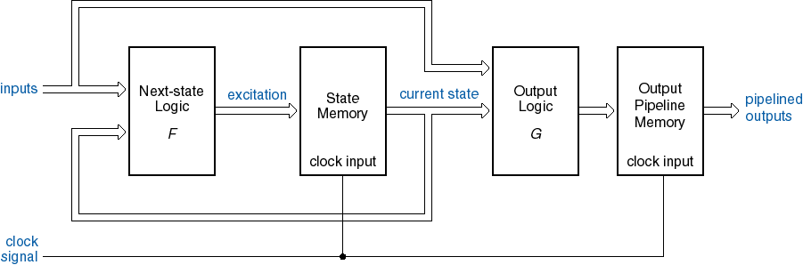
Variante: saídas em pipeline
Modelo de Mealy
Andar adicional
Notes:
Variante frequentemente utilizada em máquinas implementadas em PLD (dispositivos lógicos programáveis):
uso de andar adicional de flip-flops para ‘sincronização’ das saídas (i.e. para que fiquem estáveis durante todo o ciclo de relógio).
As saídas são colhidas directamente desses flip-flops adicionais, que recebem o mesmo sinal de relógio que o resto da máquina.
Ficam por isso válidas pouco tempo depois do flanco do sinal de relógio.
Preço a pagar: as saídas têm que ser determinadas antecipadamente (i.e. no ciclo anterior) pelo bloco G! Ou seja, é necessário projectar a máquina de forma que as saídas num ciclo dependam do estado e entradas no ciclo anterior, para compensar o atraso (≤ 1 ciclo) introduzido pelo pipeline de sincronização.
É interessante observar que se trata de um modelo de Moore; na verdade, esta variante pode ser vista como uma forma simples de ‘transformar’ o modelo de Mealy no modelo de Moore.

Slide 34
Máquinas de estados: metodologia de análise
Etapa 1.
Determinar a função F (lógica de transição).
Usando a equação caraterística dos FF, deduzir as equações de transição de estados (trivial com FF do tipo D).
Determinar a função G (lógica de saída).
Etapa 2.
Construir tabela de transição de estados
Para cada combinação estado/entrada, indicar o estado seguinte.
Construir tabela de saídas
Para cada combinação estado/entrada, indicar os valores de saída (pode ser combinada com a tabela de transição de estados)
Etapa 3. Desenhar diagrama de estados
Notes:
O ponto de partida, bem-entendido, é um circuito lógico.
Temos que saber interpretá-lo à luz estrutura geral estudada (Mealy ou Moore), identificando os blocos (F, Registo de estado, G), bem como os sinais de entrada, excitação, estado e saída. Para facilitar esta interpretação, é aconselhável dispor o circuito de forma condizente com a estrutura do modelo.

Slide 35
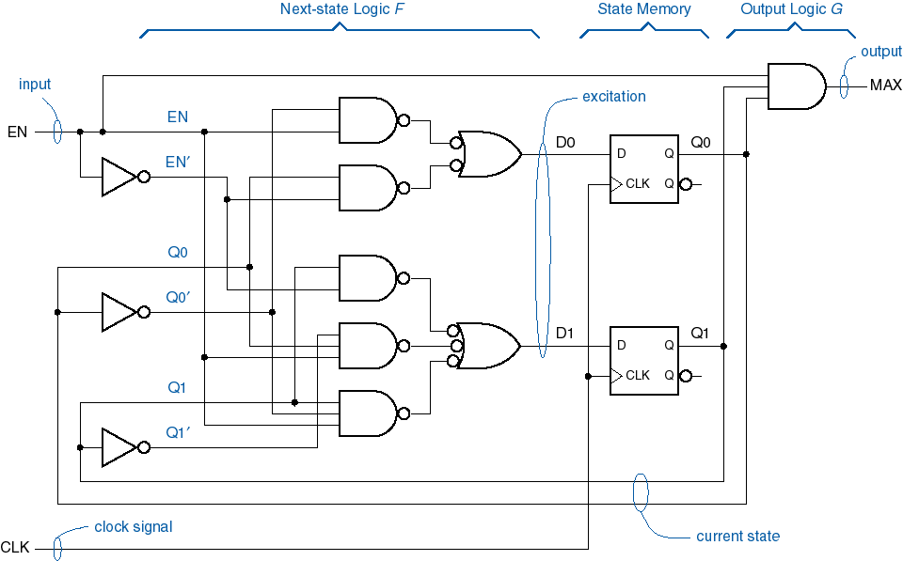
Análise de máquinas de estados: exemplo
Notes:
Aqui temos um exemplo com FF do tipo D ( o mais comum mas também o mais simples).
[Distribuir cópias em papel, com espaço para resolução.]
É de Mealy ou de Moore? Porquê?
O trabalho de identificar claramente todos os elementos já está feito…
Apliquemos então a metodologia indicada.

Slide 36



Etapa 1
Equações de excitação (bloco combinatório F)
Equações características (dos flip-flops usados)
Equações de transição
Equações de saída
Notes:
As equações de excitação obtêm-se por simples observação do esquema.
As equações características (estado seguinte em função da excitação - usa-se um asterisco para denotar ‘estado seguinte’) dependem simplesmente do tipo de FF usado. O caso dos FF tipo D (caso vertente) é o mais trivial.
As equações de transição (próximo estado em função do estado presente e das entradas) são obtidas combinando as anteriores.
As equações de saída obtêm-se, tal como as de excitação, por simples observação do esquema.

Slide 37
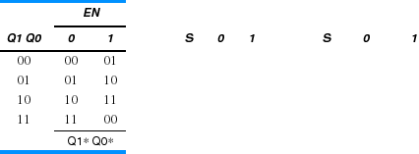
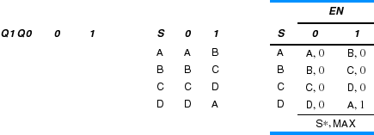
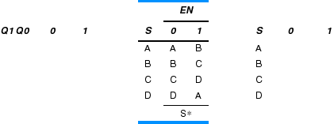
Etapa 2: Tabelas
Equações de transição:
Equação de saída:
Tabela de transições
Tabela de estados
Tabela de estados/saídas
Notes:
Com base nas equações de transição obtidas, podemos construir uma tabela de transição de estados.
Esta tabela indica o estado seguinte para todas as combinações possíveis de estado presente e entradas.
Com duas variáveis de estado, Q1 e Q0 e uma entrada (EN), temos 8 combinações de estados/entradas a considerar. Tradicionalmente, as combinações de estados são listadas à esquerda e as das entradas no topo.
Se atribuirmos uma designação a cada combinação das variáveis de estado (codificação dos estados), podemos construir uma nova tabela (tabela de estados), essencialmente semelhante, mas mais legível, sobretudo se os nomes atribuídos aos estados tiverem um significado funcional.
De forma análoga, podemos construir uma tabela de valores das saídas para todas as combinações possíveis (tabela de saídas). Pode ser combinada com a anterior, pois ambas têm a mesma estrutura.

Slide 38
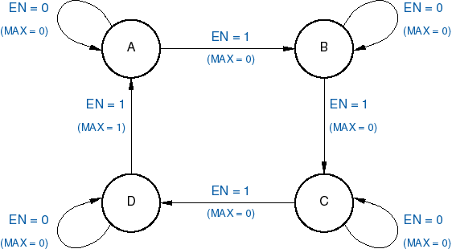
Etapa 3: Diagrama de estados
Notes:
Finalmente, podemos produzir um diagrama de estados para melhor visualizar a informação contida nas tabelas anteriores.
A notação adoptada é a seguinte:
Desenha-se um círculo por cada estado (podemos indicar o nome e/ou explicitar o código correspondente).
As transições entre estados são representadas por setas entre os círculos respectivos.
Junto a cada seta indica-se a combinação de entradas que causa essa transição. Nos diagramas de Mealy (como este) também se indicam os valores das saídas no estado de que provém a seta para a respectiva combinação de entradas.
Notas importantes: as condições associadas às transições que partem de um estado têm que:
- ser mutuamente exclusivas (só uma pode valer 1, pois em cada instante a máquina só pode estar em um estado)
- somar 1: uma delas tem que ser forçosamente verificada (note-se que a permanência num estado é indicada por uma transição em lacete)
Podem-se usar expressões booleanas para especificar as combinações de entradas associadas às transições: por exemplo EN no lugar de EN=1. Se houver muitas entradas, facilita bastante…
A função do circuito é agora bastante clara: trata-se de um contador de 2 bits, incrementado a cada ‘tic’ do relógio (É circular – de 11 passa a 00) . A entrada EN permite suspender a contagem (EN=0). A saída MAX assinala quando o contador atinge o valor máximo (11), desde que a contagem não esteja suspensa.
Questão para pensar: qual o estado inicial do circuito? (como controlá-lo?)

Slide 39
Variação ao exemplo anterior
MAXS
MAXS = Q0 ⋅ Q1
Transformou-se numa máquina de Moore
Notes:
Façamos uma pequena alteração ao exemplo para obtermos uma máquina de Moore. A diferença funcional é que a saída MAX (que muda o nome para MAXS) passa a ser activada no estado 11 independentemente de a contagem estar suspensa ou não.

Slide 40
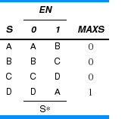
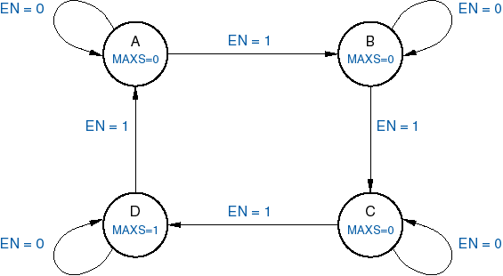
Notes:
Resultam as alterações apresentadas.
Isto serve para ilustrar que, nas máquinas de Moore, o facto de as saídas só dependerem do estado e não das entradas simplifica as tabelas de saídas e os diagramas de estados. Nestes, os valores das saídas são indicados em conjunto com os estados (i.e. dentro dos círculos correspondentes).

Slide 41
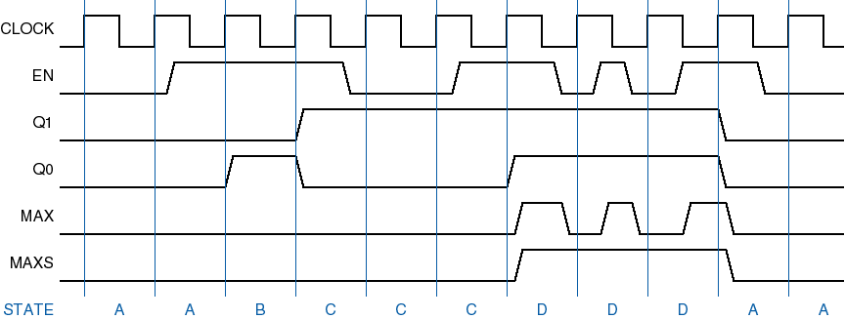
Diagramas temporais
Notes:
Estes diagramas referem-se ao exemplo anterior. Não são uma descrição completa do comportamento das máquinas, claro.
Servem sobretudo para ilustrar a diferença de comportamento das saídas do tipo Mealy (como MAX) e Moore (como MAXS).

Slide 42
Análise de máquinas de estados: exemplo II
Notes:
Outro exemplo com FF tipo D, mas agora em maior número. Aplica-se exactamente a mesma metodologia. Experimentem e comparem o vosso diagrama de estados com o apresentado no Wakerly.

Slide 43
Limitações temporais
Dadas especificações temporais dos elementos de memória e dos tempos de propagação dos elementos
combinatórios coloca-se o problema de determinar
qual a frequência máxima de funcionamento dum
sistema sequencial síncrono.
Parâmetros temporais:
flip-flops: T_{setup}, T_{hold}, max(T_{pHL},T_{pLH})
lógica para cálculo do estado seguinte: T_{p}
Notes:
A metodologia de análise anterior é válida para circuitos com outros tipo de FF (que não o D).

Slide 44
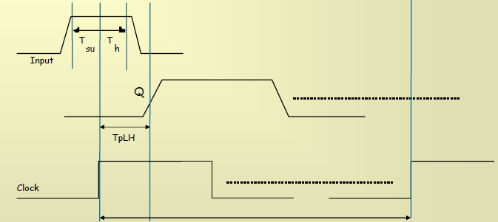
Limitações temporais
T_{clk} > T_{setup} + max(T_{pHL},T_{pLH}) + T_{p}
T_{hold} < min(T_{pHL},T_{pLH}) + T_{p}
Notes:
A metodologia de análise anterior é válida para circuitos com outros tipo de FF (que não o D).

Slide 45
Limitações temporais
Exemplo I:
T_{setup} = 10ns, T_{hold} = 5ns, T_{pHL}=T_{pLH} = 20 ns
T_{p} portas elementares = 10 ns
T_{clk} > T_{setup} + max(T_{pHL},T_{pLH}) + 3×T_{p}=10+20+30 = 60 ns = T_{min}
F_{max} = 1/T_{min} = 16.7 MHz
Notes:
A metodologia de análise anterior é válida para circuitos com outros tipo de FF (que não o D).

Slide 46
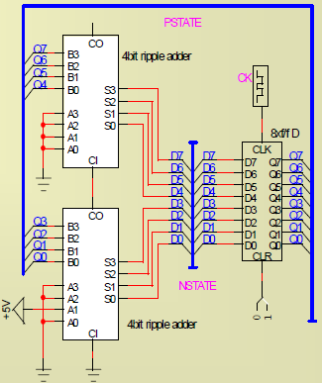
Exercício
Mostre que o diagrama de estados do sistema da figura corresponde a um funcionamento periódico com 128 estados.
- Se o tempo de atraso de cada etapa elementar de soma for de 20 ns calcule a frequência máxima de funcionamento do sistema. Admita T_{setup}=T_{hold} = 5 ns e T_{pHL}=T_{pLH} = 15 ns.
- Repita o cálculo admitindo que a estrutura de soma é do tipo “carry lookahead”
Notes:
A metodologia de análise anterior é válida para circuitos com outros tipo de FF (que não o D).

Slide 47
Máquinas de estados finitos: metodologia de projeto/síntese
Construir tabela de estados/saídas e/ou diagrama de estados
Mnemónicas para designar os estados
Minimizar número de estados
Escolher variáveis de estado e decidir codificação dos estados
Construir tabela de transições/saídas
Escolher tipo de flip-flop para o registo de estado
Construir tabela de excitação
Deduzir funções de excitação
Na forma mínima: mapas de Karnaugh…
Deduzir funções de saída
Na forma mínima: mapas de Karnaugh…
Desenhar diagrama lógico
Notes:
O processo de projecto/síntese é essencialmente o inverso do processo de análise já estudado.
Projecto – A parte creativa (tal como escrever um programa): etapas 1 a 3.
Normalmente tem início numa especificação verbal com algum grau de ambiguidade.
Termina numa especificação funcional clara e objectiva, normalmente apresentada sob a forma de tabela de transições/saídas.
Síntese – Trabalho mecânico (tal como o trabalho de um compilador): etapas 4 a 9
Tem início na especificação obtida na fase de projecto e termina no desenho do circuito lógico.
Se a máquina vai ser implementada usando um dispositivo lógico programável (PLD, p. ex. do tipo PAL, FPGA ou ASIC…), a especificação funcional obtida na fase de projecto toma a forma de um código de descrição de hardware apropriado, por exemplo em VHDL. O processo de síntese é então realizado de forma automatizada por um compilador.

Slide 48
Exemplo 1
Máquina de venda de bebidas
Requisitos gerais:
entrega lata de cerveja (sem álcool) após depósito de € 0.60
uma única entrada para moedas de € 0.20 e € 0.50
a máquina não dá troco
Passo 1: perceber o problema (fazer um desenho!...)
Sensor
Moedas
€0.20
Venda
MEF
Libertação
Lata
drink
€0.50
RESET
CLOCK

Slide 49
Exemplo 1 – Análise de requisitos
Começar por identificar as sequências de entradas que levam diretamente à abertura
3 moedas de €0.20
1 moeda de €0.20 + 1 moeda de €0.50
1 moeda de €0.50 + 1 moeda de €0.20
2 moedas de €0.50
2 moedas de €0.20 + 1 moeda de €0.50
Identificar entradas de saídas:
Entradas:
V (sensor ativo para €0.20)
C (sensor ativo para €0.50)
Saída
drink

Slide 50
Exemplo 1 – Diagrama de Estados
Diagrama de estados primário
Diagrama de estados correto com reutilização de estados
Reset
Reset
S0
E0
V
C
V
S1
S2
E1
C
V
C
V
C
V
S3
S4
S5
S6
E2
[drink]
[drink]
[drink]
C
V
C
V,C
S7
S8
E3
[drink]
[drink]
[drink]

Slide 51
Exemplo 1 – Tabela de Estados
Tabela de Estados/Saídas decorre diretamente do Diagrama de Estados
Cstate | Inputs |  | Nstate | Output
 | V | C
E0 | 0 | 0 | E0 | 0
 | 0 | 1 | E2 | 0
 | 1 | 0 | E1 | 0
 | 1 | 1 | X | X
E1 | 0 | 0 | E1 | 0
 | 0 | 1 | E3 | 0
 | 1 | 0 | E2 | 0
 | 1 | 1 | X | X
E2 | 0 | 0 | E2 | 0
 | 0 | 1 | E3 | 0
 | 1 | 0 | E3 | 0
 | 1 | 1 | X | X
E3 | X | X | E3 | 1
Reset
E0
V
E1
C
V
E2
C
V,C
E3
[drink]

Slide 52
Exemplo 1 – Tabela de Transições
Codificação dos estados
State Assignment
Processo arbitrário a priori
Eg:
E0 = 00
E1 = 01
E2 = 10
E3 = 11
Substituindo na Tabela de Estados os símbolos de cada estado pela respetiva codificação obtemos a Tabela de Transições/Saídas
Cstate | Inputs |  | Nstate | OPEN
Q1Q0 | V | C | (Q1Q0)*
00 | 0 | 0 | 00 | 0
 | 0 | 1 | 10 | 0
 | 1 | 0 | 01 | 0
 | 1 | 1 | X | X
01 | 0 | 0 | 01 | 0
 | 0 | 1 | 11 | 0
 | 1 | 0 | 10 | 0
 | 1 | 1 | X | X
10 | 0 | 0 | 10 | 0
 | 0 | 1 | 11 | 0
 | 1 | 0 | 11 | 0
 | 1 | 1 | X | X
11 | X | X | 11 | 1

Slide 53
Exemplo 1 – Equações
Exercício: deduza a partir dos mapas de Karnaugh que

Slide 54
Codificação de estados
Nº de estados: q
Nº mínimo de variáveis:
Um número superior a m pode ser vantajoso…
Neste exemplo: 4 estados, 2 variáveis de estado (Q1,Q0):
E0 ==> 00
E1 ==> 01
E2 ==> 10
E3 ==> 11
Notes:
Etapa 2: Minimização – existem procedimentos formais de minimização, mas os projectistas experientes raramente os utilizam.
A minimização consiste em substituir por um só estado os estados redundantes ou equivalentes, isto é, em que os valores das saídas são os mesmos e as transições são feitas para os mesmos estados seguintes (ou estados seguintes equivalentes) sob as mesmas combinações de entradas. Neste exemplo não há estados equivalentes, pelo que não há lugar a qualquer minimização.
Etapa 3: Codificação de estados – é mais importante que a etapa 2 na simplificação de um projecto.
É necessário atribuir combinações de variáveis de estado a cada estado – muitas vezes não é óbvio qual a mais vantajosa. A experiência do projectista é muito importante aqui. Neste exemplo, se usarmos o número mínimo de variáveis de estado (que é 2) todos os códigos têm que ser usados. O único grau de liberdade reside na atribuição de códigos a cada estado – pode haver alguma(s) mais favorável(is) do ponto de vista da geração da saída...
Até este ponto, existe “arte”; mas a partir daqui é só ‘dar ao zarelho’ ☺

Slide 55
Codificação: diretrizes gerais
Escolher um código para o estado inicial que facilite a operação de RESET (normalmente 00..00 ou 11..11)
Minimizar o número de variáveis que variam em cada transição de estado
Em grupos de estados relacionados, manter o máximo possível de variáveis constantes.
Atribuir códigos próximos a estados funcionalmente ‘parecidos’.
Aproveitar a liberdade de escolha quando há estados não usados.
Decompor as variáveis de estado em grupos com significado funcional bem definido relativamente a entradas e/ou saídas.
Avaliar eventuais vantagens de usar um número de variáveis superior ao mínimo.

Slide 56
Estados não usados
Critério de risco mínimo
especificar estados seguintes (possivelmente estado inicial) para precaver situações anómalas => circuitos de excitação mais condicionados e por isso mais caros.
Critério de custo mínimo
não especificar estado seguinte; tirar partido das irrelevâncias para minimizar lógica de excitação => diminuição de custo.
Notes:
Quando existem estados não usados, por as combinações permitidas pelas variáveis de estado excederem o número de estados necessário, podem ser adoptadas duas abordagens de projecto opostas.

Slide 57
Exemplo 2: Detetor de Sequências
Reconhecimento de padrões em frases de comprimento finito:
Um reconhecedor de frases finitas tem uma entrada (X) e uma saída (Z). A saída é ativa sempre que a sequência de entrada …010…é observada, desde que a sequência 100 nunca tenha surgido.
Exemplo do comportamento entrada/saída:
X: 00101010010…
Z: 00010101000…

Slide 58
Exemplo 2: Diagrama de Estados
Desenhar o diagrama de estados para os padrões que devem ser reconhecidos i.e., 010 e 100.
Modelo de Moore
Reset leva a máquina para S0

Slide 59
Exemplo 2: Diagrama de Estados
Completar o diagrama analisando as condições de transição de cada estado
Transições em S3
Transições em S1 e S4
Transições em S2 e S5

Slide 60
Exemplo 2: Revisão
Revisão do procedimento:
Escrever sequências de teste com as entradas/saídas para perceber a especificação
Criar uma sequência de estados e transições para as sequências que se pretende ver reconhecidas
Acrescentar transições em falta; reusar estados existentes o mais possível
Verificar o comportamento entrada/saída do diagrama de estados para assegurar que funciona como pretendido

Slide 61
Exemplo 2: Implementação
Exercício:
Proponha o diagrama de estados seguindo o modelo de Mealy
Sugira uma codificação adequada de estados e deduza a tabela de transições/saída
Obtenha equações para funções de excitação/saída

Slide 62
Revisão da metodologia de síntese
Projetar uma MEF que detete a ocorrência de 3 “1” numa sequência de comprimento 5. As sequências a detetar começam forçosamente por “11”. A MEF deverá ser tal que depois de detetados os “11” inciais a próxima sequência só pode começar ao fim de mais de 3 entradas quer a resposta final seja “1” ou “0”
Exemplo:
X: 100110110011010…
Y: 000000000000001…

Slide 63
(Re)inicialização assíncrona
Notes:
É imprescindível um circuito de inicialização aquando da ligação da alimentação eléctrica (power-up), para que os FF comecem a funcionar num estado definido (geralmente Q=0). É também normal haver uma entrada de reset (p. ex. botão) que aproveite esse mesmo circuito para recuperar de situações anómalas (provocadas por ruído, por exemplo), conduzindo o sistema a esse mesmo estado definido.
Exemplos de Set/Reset assíncrono: realizado através das entradas de S/R assíncrono dos flip-flops (que podem ser designadas PR e CLR) .

Slide 64
(Re)inicialização síncrona
64
Notes:
Set/Reset pode ser realizado sincronamente de várias formas:
Entrada integrada no projecto do circuito sequencial (como outra qualquer…)
Entrada considerada em separado (i.e. não integrada no projecto funcional do circuito) usando lógica adicional (aqui temos exemplos com FF D e FF JK)
Entrada sincronizada (por FF adicional) actuando sobre entradas de S/R assíncrono dos flip-flops.

Slide 65
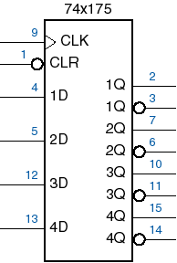
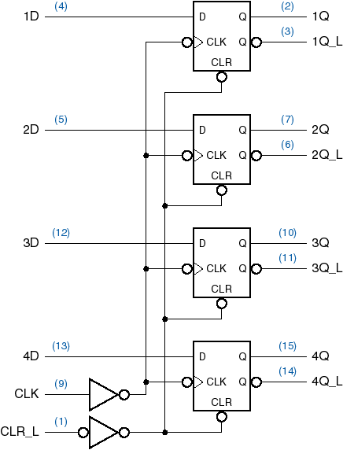
Latches e registos multibit
Registo de 4 bits
Notes:
Existem muitos tipos diferentes de latches e flip-flops disponíveis como comercialmente como dispositivos individualizados (circuitos integrados SSI). Exemplos:
Flip-flops:
- 74x74 (dois FF D) Todos estes dispõem de entradas de PR e CLR assíncronas.
Latches:
- 74x375 (dois pares de latches D; uma entrada C por par).
Todavia, como os dispositivos programáveis (PLD e FPGA) incorporam funções de FF e latches, há cada vez menor necessidade de recorrer a blocos SSI como estes.
Latches e registos de armazenamento multibit
Registo de armazenamento: conjunto de 2 ou mais FF com CLK comum.
Eis um exemplo de um registo de 4 bits (circuito integrado 74x175). Único aspecto digno de nota neste CI: as entradas CLK e CLR são bufferizadas. O objectivo é diminuir a capacidade de drive exigida a dispositivos a montante (especialmente importante se existe um sinal comum de CLR ou CLK ligado a muitos destes registos).
Um variante deste CI (74x174) dispensa as saídas negadas para prover mais dois FF (total de 6).

Slide 66
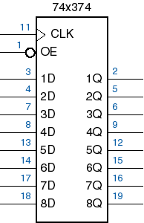
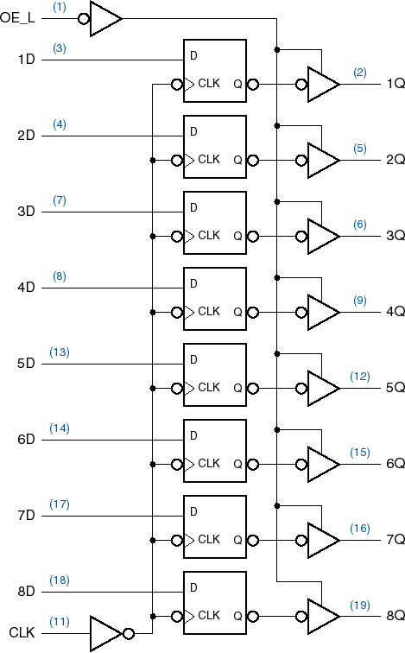
Registo de 8 bits (octal)
Saídas de 3 estados!
Notes:
Muito mais populares, como se compreende, são os registos de 8 bits.
Neste (74x374), os FF são seguidos de buffers de 3 estados, permitindo a ligação de múltiplos registos a um barramento de dados comum…

Slide 67
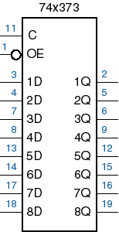
Registo vs. Latch
Notes:
A diferença entre registo e latch multibit decorre directamente da diferença (já vista) entre FF e latch:
Register: comportamento edge-triggered
Latch: transparente (saída segue entrada) quando entrada C está activa.
A latch octal ‘correspondente’ ao registo 74x374 é a 74x373

Slide 68
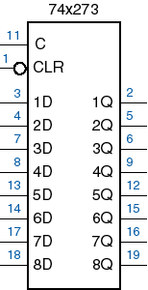
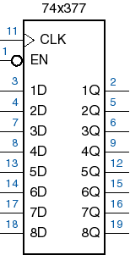
Registo de 8 bits: variantes
Saídas de
3 estados
CLR
assíncrono
Clock
enable
CLK
Notes:
Voltando aos registos, eis o 74x374 em contraste com duas variantes sem saídas 3 estados:
- no 74x273, a entrada OE é substituída por um CLR assíncrono
- no 74x377, é substituída por um EN: se EN estiver desactivo (1), os FF memorizam a saída, independentemente da entrada D.

Slide 69
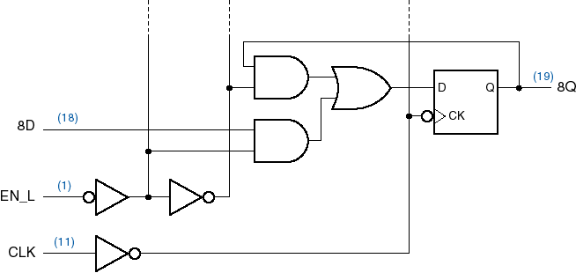
Clock enable!
Notes:
Eis o detalhe de como funciona o clock enable. Na verdade, como já tínhamos visto aquando da apresentação dos FF, este circuito em nada interfere com o clock…
Trata-se apenas de um mecanismo que escolhe o sinal injectado na entrada D de cada FF por multiplexagem entre a saída Q e a entrada D (externa) respectivas.
Existem registos maiores, nomeadamente de 16, 18 (16+2 – 1 bit de paridade por byte) e 32 bits. Podem oferecer variadas combinações de entradas de controlo.
Para reflectir: registos que disponham simultaneamente de clock enable e output enable constituem blocos com as funcionalidades necessárias para construir uma memória. Podemos criar um barramento de dados comum e empregar lógica de descodificação para seleccionar individualmente cada registo para escrita ou leitura. Com base em m registos de n bits podemos formar uma memória com m palavras de n bits.

Slide 70
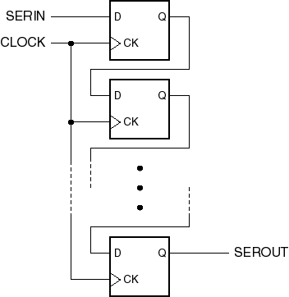
Registos de deslocamento
1) Serial-in,
serial-out
Notes:
Registo de deslocamento (shift register ): registo de n bits capaz de deslocar os seus dados por um bit a cada ciclo de relógio.
Estrutura entrada série – saída série (serial-in, serial-out): o bit injectado em SERIN aparece em SEROUT passados n ciclos de relógio.
O shift register implementa assim uma linha de atraso.

Slide 71
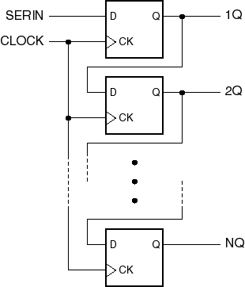
Conversão série/paralelo
2) Serial-in, parallel-out
Notes:
2) Estrutura entrada série – saída paralelo (serial-in, parallel-out)
Se todas as saídas dos FF forem disponibilizadas, o mesmo circuito permite implementar um conversor série-paralelo (útil na recepção de dados transmitidos em série), continuando no entanto capaz de efectuar a função anterior.
Ex. de dispositivo MSI: 74x164 (8 bits, clear assíncrono)

Slide 72
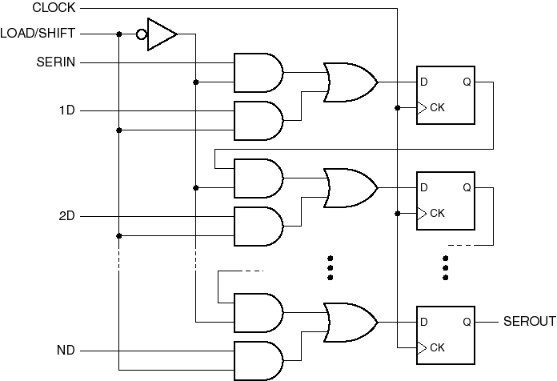
Conversão paralelo/série
3) Parallel-in, serial-out
mux
Notes:
3) Estrutura entrada paralelo – saída série (parallel-in, serial-out).
Esta estrutura incorpora um multiplexer controlado por uma entrada LOAD/SHIFT. Pode-se assim escolher entre carregar as saídas Q em simultâneo com as respectivas entradas 1D..ND ou realizar a função de deslocamento das saídas (como anteriormente). Alternando criteriosamente entre as duas funções, temos um conversor paralelo-série (útil na transmissão de dados em série) mantendo ainda a capacidade de realizar uma linha de atraso.
Ex. de dispositivo MSI: 74x166 (8 bits, clear assíncrono)

Slide 73
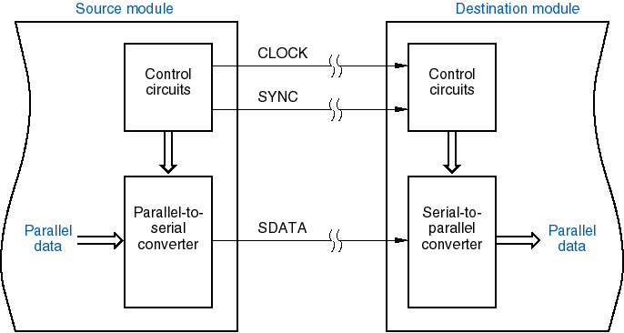
Sistemas de transmissão série
Notes:
Grosso-modo, a transmissão de informação (sobretudo a longas distâncias) tende a ser série, para poupar no canal de transmissão, mas o processamento local (computadores…) tende a ser paralelo (a bem da velocidade). Isto coloca a necessidade de converter de paralelo para série na transmissão e de série para paralelo na recepção.
Daí a grande aplicabilidade dos registos de deslocamento na manipulação, transmissão e recepção de dados em protocolos série (tais como RS232), conexões Ethernet e muitos outros sistemas (nomeadamente de comunicações telefónicas – exemplo concreto de aplicação na próxima aula).

Slide 74
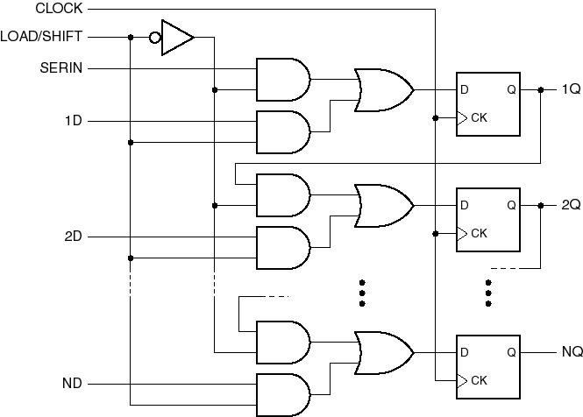
Qualquer conversão
4) Parallel-in,
parallel-out
Notes:
4) Estrutura entrada paralelo – saída paralelo (parallel-in, serial-out).
Finalmente, disponibilizando todas as saídas no circuito anterior, obtemos um registo de deslocamento genérico, capaz de todas as combinações de conversão.

Slide 75


Registo de deslocamento universal
74x194
Notes:
Shift register MSI ‘universal’ de 8 bits 74x194
Permite realizar todas as funções de conversão descritas. Além disso, possibilita deslocamento bidireccional (direita – shift left ou esquerda – shift right) bem como a suspensão do deslocamento – função hold. O controlo destas funcionalidades é realizado pelas entradas S1 e S0:
S1S0=00 – suspende deslocamento (mantém saída)
S1S0=01 – desloca à direita (introduz RIN na posição mais à esquerda)
S1S0=10 – desloca à esquerda (introduz LIN na posição mais à direita)
S1S0=11 – realiza carga paralela.
– notar o potencial para confusão: a entrada RIN entra à esquerda e LIN entra à direita…
Existe ainda uma entrada de clear asíncrono.
Refira-se o dispositivo MSI 74x299, que é funcionalmente semelhante, mas poupa pinos através de um esquema em que as saídas e as entradas usam os mesmos pinos. As saídas passam por buffers de 3 estados, que são desactivados em situação de carga paralela (altura em que os pinos são usados como entradas).

Slide 76

Detalhe de um andar do 74x194
Notes:
O bit injectado numa entrada do FF pode provir de:
Carga paralela
Saida do próprio FF – hold
Saída do FF ´acima’ (em termos de significância) – deslocamento à direita
Saída do FF ´abaixo’ (em termos de significância) – deslocamento à esquerda

Slide 77


Contador em anel (ring counter)
Notes:
Outra aplicação dos shift-registers: máquinas de estados! Por exemplo, podem implementar-se contadores usando registos de deslocamento.
Estes não contam em sequência binária ascendente ou descendente, mas são úteis em muitas aplicações de controlo.
Um exemplo é o contador em anel (que já víramos antes, implementado com base em contadores), que pode ser implementado agora de forma mais económica e eficiente: com menos hardware e directamente livre de glitches (comparar!).
Aqui está um exemplo de contador em anel de 4 bits com base no 74x194. Está ligado de forma a realizar um deslocamento à esquerda, normalmente. Ao fazer RESET, é carregado 0001 (A é o MSB). Como o dispositivo está ligado em anel (i.e., LIN está ligado ao bit mais significativo), o único 1 vai rodando para a esquerda, criando a sequência cíclica de 4 estados 0001, 0010, 0100, 1000. Mais genericamente, um contador em anel de n bits tem n estados.
O seu problema é falta de robustez. Se, devido a ruído, o 1 for perdido ou um novo 1 for injectado, o contador passa a realizar uma sequência incorrecta (para sempre, se não houver mais situações anómalas): Exercício: verificar isso desenhando o diagrama de estados completo incluindo estados anómalos: 1010 – 0101; 0000; 0011 – 0110 – 1100 – 1001; 1111; 0111 – 1110 – 1101 – 1011.
Mas podemos melhorá-lo, projectando-o de forma que todas as situações anómalas evoluam para situações normais (lembrar critério de risco mínimo no projecto de máquinas de estado). Neste caso concreto, se injectarmos em LIN não QA mas um 1 se e só se QDQCQB=000 (NOR de 3 entradas), pode verificar-se que criámos um mecanismo de auto-correcção. Passa a nem sequer ser estritamente necessário um RESET, pois o circuito atinge sempre a sequência desejada em não mais de 4 ciclos de relógio - verificar no diagrama de estados!
No caso geral, um contador em anel de n bits necessita de uma porta NOR de n-1 entradas para auto-correcção e nesse caso corrige qualquer estado anormal em não mais de n-1 ciclos de relógio.

Slide 78

Diagrama de estados
Notes:
Outra aplicação dos shift-registers: máquinas de estados! Por exemplo, podem implementar-se contadores usando registos de deslocamento.
Estes não contam em sequência binária ascendente ou descendente, mas são úteis em muitas aplicações de controlo.
Um exemplo é o contador em anel (que já víramos antes, implementado com base em contadores), que pode ser implementado agora de forma mais económica e eficiente: com menos hardware e directamente livre de glitches (comparar!).
Aqui está um exemplo de contador em anel de 4 bits com base no 74x194. Está ligado de forma a realizar um deslocamento à esquerda, normalmente. Ao fazer RESET, é carregado 0001 (A é o MSB). Como o dispositivo está ligado em anel (i.e., LIN está ligado ao bit mais significativo), o único 1 vai rodando para a esquerda, criando a sequência cíclica de 4 estados 0001, 0010, 0100, 1000. Mais genericamente, um contador em anel de n bits tem n estados.
O seu problema é falta de robustez. Se, devido a ruído, o 1 for perdido ou um novo 1 for injectado, o contador passa a realizar uma sequência incorrecta (para sempre, se não houver mais situações anómalas): Exercício: verificar isso desenhando o diagrama de estados completo incluindo estados anómalos: 1010 – 0101; 0000; 0011 – 0110 – 1100 – 1001; 1111; 0111 – 1110 – 1101 – 1011.
Mas podemos melhorá-lo, projectando-o de forma que todas as situações anómalas evoluam para situações normais (lembrar critério de risco mínimo no projecto de máquinas de estado). Neste caso concreto, se injectarmos em LIN não QA mas um 1 se e só se QDQCQB=000 (NOR de 3 entradas), pode verificar-se que criámos um mecanismo de auto-correcção. Passa a nem sequer ser estritamente necessário um RESET, pois o circuito atinge sempre a sequência desejada em não mais de 4 ciclos de relógio - verificar no diagrama de estados!
No caso geral, um contador em anel de n bits necessita de uma porta NOR de n-1 entradas para auto-correcção e nesse caso corrige qualquer estado anormal em não mais de n-1 ciclos de relógio.

Slide 79


Self-correcting ring counter
Notes:
Outra aplicação dos shift-registers: máquinas de estados! Por exemplo, podem implementar-se contadores usando registos de deslocamento.
Estes não contam em sequência binária ascendente ou descendente, mas são úteis em muitas aplicações de controlo.
Um exemplo é o contador em anel (que já víramos antes, implementado com base em contadores), que pode ser implementado agora de forma mais económica e eficiente: com menos hardware e directamente livre de glitches (comparar!).
Aqui está um exemplo de contador em anel de 4 bits com base no 74x194. Está ligado de forma a realizar um deslocamento à esquerda, normalmente. Ao fazer RESET, é carregado 0001 (A é o MSB). Como o dispositivo está ligado em anel (i.e., LIN está ligado ao bit mais significativo), o único 1 vai rodando para a esquerda, criando a sequência cíclica de 4 estados 0001, 0010, 0100, 1000. Mais genericamente, um contador em anel de n bits tem n estados.
O seu problema é falta de robustez. Se, devido a ruído, o 1 for perdido ou um novo 1 for injectado, o contador passa a realizar uma sequência incorrecta (para sempre, se não houver mais situações anómalas): Exercício: verificar isso desenhando o diagrama de estados completo incluindo estados anómalos: 1010 – 0101; 0000; 0011 – 0110 – 1100 – 1001; 1111; 0111 – 1110 – 1101 – 1011.
Mas podemos melhorá-lo, projectando-o de forma que todas as situações anómalas evoluam para situações normais (lembrar critério de risco mínimo no projecto de máquinas de estado). Neste caso concreto, se injectarmos em LIN não QA mas um 1 se e só se QDQCQB=000 (NOR de 3 entradas), pode verificar-se que criámos um mecanismo de auto-correcção. Passa a nem sequer ser estritamente necessário um RESET, pois o circuito atinge sempre a sequência desejada em não mais de 4 ciclos de relógio - verificar no diagrama de estados!
No caso geral, um contador em anel de n bits necessita de uma porta NOR de n-1 entradas para auto-correcção e nesse caso corrige qualquer estado anormal em não mais de n-1 ciclos de relógio.

Slide 80


Contador de Johnson (twisted ring)
Notes:
Eis um contador de Johnson ou de Moebius. Também chamado de anel torcido (twisted ring) porque se injecta na entrada não o bit de saída mas o seu complemento.
Os seus 2n estados normais (neste caso 8, pois n=4) podem ser facilmente descodificados com portas de 2 entradas – mostrar tabela.
Tem 2^{n}-2n estados anormais (16-8=8 neste caso), que criam o mesmo problema de robustez do contador em anel. Pode dotar-se de auto-correcção em não mais de n ciclos, usando uma porta NOR de apenas 2 entradas (qualquer que seja n) ligadas aos bits extremos (neste caso QD e QA), carregando 1 na entrada série se e só se eles forem ambos 0.

Slide 81

Self-correcting Johnson counter
Notes:
Eis um contador de Johnson ou de Moebius. Também chamado de anel torcido (twisted ring) porque se injecta na entrada não o bit de saída mas o seu complemento.
Os seus 2n estados normais (neste caso 8, pois n=4) podem ser facilmente descodificados com portas de 2 entradas – mostrar tabela.
Tem 2^{n}-2n estados anormais (16-8=8 neste caso), que criam o mesmo problema de robustez do contador em anel. Pode dotar-se de auto-correcção em não mais de n ciclos, usando uma porta NOR de apenas 2 entradas (qualquer que seja n) ligadas aos bits extremos (neste caso QD e QA), carregando 1 na entrada série se e só se eles forem ambos 0.

Slide 82
Shift-registers em cascata
Notes:
Como realizar uma linha de atraso com qualquer comprimento? Associando shift-registers em série…
Eis uma linha de atraso de 64 bits.

Slide 83

Contadores
EN′
EN′
EN′
RESET
EN
EN
EN
EN′
EN
EN
EN
EN
EN′
EN′
Notes:
Contador: qualquer circuito sequencial síncrono cujo diagrama de estados é constituído por um único ciclo, como se mostra.
O número de estados é também designado o módulo do contador´. Um contador com m estados é um contador módulo m. Também pode ser designado contador de divisão por m (divide-by-m counter). Se o módulo não for uma potência de 2, há estados não utilizados em operação normal.
A contagem é circular (do estado S_{m} regressa-se ao estado inicial).
Poderá haver uma entrada de enable (EN) conferindo a possibilidade de suspender a contagem (se não estiver activa – EN’, ou seja, disable).
Um dos estados é definido como o estado inicial. Normalmente, existe uma entrada (RESET) capaz de forçar o contador a passar a esse estado.
Pode ser assíncrona ou síncrona (veremos este aspecto em detalhe).

Slide 84


Contadores MSI
Notes:
A unidade MSI mais popular é o 74x163, um contador síncrono de 4 bits.
É um bom exemplo para ilustrar as funcionalidades adicionais que são normalmente encontradas nos contadores comerciais.
Para facilitar a implementação dessas funcionalidades, nomeadamente clear e load, no seu circuito interno baseia-se em FF D e não T.
Dispõe de uma entrada de reset (designada clear – CLR) e uma entrada de carga paralela (load – LD), ambas activas-baixas.
A entrada de maior prioridade é CLR_L: se estiver activa (0), todas as saídas são colocadas a 0.
Se LD_L estiver activa (e estando CLR desactiva, claro), as saídas QD..A assumem o valor colocado nas entradas de carga paralela, D..A.
Existem também duas entradas de enable, ENP e ENT (com funções apenas ligeiramente diferentes – a diferença não é patente nesta tabela de transições).
Se qualquer delas estiver desactiva, a contagem é suspensa, mantendo-se as saídas no estado anterior.
Estando ENP e ENT ambas activas, o circuito realiza a função de contagem ascendente módulo 16.

Slide 85

Diagrama interno
Notes:
CLK – todas as operações ocorrem no flanco ascendente do relógio.
Se CLR_L estiver a 0, todos os D ficam a 0 – clear.
Estando CLR desactiva (1), LD_L funciona como entrada de controlo de uma estrutura de multiplexagem:
- se estiver a 0, faz injectar nas entradas D as entradas de carga paralela D..A (load)
- se estiver a 1, faz injectar nas entradas D as saídas das portas XOR.
As portas XOR realizam a função T. De facto, se ENT e ENP estiverem activas e todos os bits menos significativos forem 1, as portas XOR comportam-se como inversores, injectando Q’ na entrada D respectiva e forçando-a assim a mudar de estado.
A saída RCO (ripple carry out) fica activa quando o contador atingir o valor máximo=15 (desde que habilitada por ENT – aqui reside a diferença entre as funções de ENT e ENP).
Com a excepção da saída RCO, que é do tipo Mealy, o dispositivo é completamente síncrono.

Slide 86


Funcionamento em modo livre (free-running)
Notes:
Com as entradas CLR e LD desactivas e ENP e ENT activas, o contador fica em contagem módulo 16 ininterruptamente.
Cada sinal tem metade da frequência do anterior. Se considerarmos apenas 3, 2 ou 1 bits a partir do LSB, podemos usar esta montagem, sem qualquer modificação, respectivamente como um contador de módulo 8, 4 ou 2.
Variantes:
O contador 74x161 tem apenas uma diferença: entrada de clear assíncrona (ligada às entradas de clear assíncronas dos FF).
Os contadores 74x160 e 74x162 têm pinout e funcionalidade idênticos, mas a sequência de contagem é modificada para passar para 0 após atingir o estado 9. Trata-se assim de contadores módulo 10, de décadas ou decimais.
O 74x169 é similar; a principal diferença é que é UP/DOWN.
Consegue-se encurtar a sequência de contagem, e assim construir circuitos contadores com qualquer módulo<16 – como?

Slide 87

Controlo da sequência de contagem: exemplo
Notes:
Que sequência de contagem realiza este circuito?
Carrega 0101 (5) após a contagem atingir 15 (situação detectada por RCO)
5, 6, 7, 8, 9, 10, 11, 12, 13, 14, 15, 5, 6, …
é um contador módulo 11

Slide 88

Controlo da sequência de contagem: outro exemplo
Truque para poupar entradas
Notes:
E este circuito? Que sequência de contagem realiza?
Limpa (clear) após a contagem atingir 1010 (10) – repare-se na lógica utilizada para detectar esta situação.
0, 1, 2, 3, 4, 5, 6, 7, 8, 9, 10, 0, 1, 2, 3, …
é também um contador módulo 11
Como conseguir construir contadores com módulo>16?

Slide 89

Contadores em cascata
Notes:
Este exemplo mostra um contador módulo 256 (16x16)
O segundo contador só é habilitado um ciclo em cada 16.
CNTEN transmite-se ao 2º contador via RCO4.
Este esquema pode ser estendido para formar um contador com qualquer número de bits…

Slide 90

Circuitos sequenciais vs. iterativos
Circuito Iterativo:
Notes:
Lembram-se dos circuitos combinacionais iterativos?
São formados por n módulos combinacionais idênticos, cada um com entradas/saídas primárias e entradas/saídas de ligação em cascata.
Entre os exemplos vistos, estão circuitos comparadores e somadores (fizemos de ambos nas aulas práticas)

Slide 91
Circuitos sequenciais vs. iterativos
Circuito Sequencial:
Notes:
Podemos realizar as mesmas funções com um único módulo combinacional em operação sequencial no tempo.
Nesta versão sequencial, as entradas/saídas primárias têm que ser apresentadas em série; é normal usarem-se registos de deslocamento parallel-in/serial-out para as entradas e serial-in/parallel-out para as saídas.
Qual das soluções é mais eficiente?....
Versão iterativa: n entradas e saídas em paralelo, n unidades, um único atraso combinacional => mais rápida, mais atravancante.
Versão sequencial: n entradas e saídas em série, uma única unidade (+ overhead de hardware para controlo sequencial), n atrasos combinacionais (+ overhead temporal para para garantir margem de setup dos FF) => mais lenta, menos atravancante.
Este é um excelente exemplo de compromisso entre espaço e tempo no projecto de sistemas digitais. Com o embaratecimento do hardware, as soluções iterativas tendem a ganhar terreno…

Slide 92
Comparador:
iterativo
sequencial
Notes:
Exemplo 1: comparador iterativo vs. sequencial
Os números a comparar são introduzidos em série em A e B. Deveria acrescentar-se uma entrada de RESET (que forçasse a saída do FF a 1! – pois é esse o valor ´neutro´ inicial de EQI) – porta OR.
Desafio: implementem este exemplo no DesignWorks, completo com shift-registers!

Slide 93
iterativo
Somador:
sequencial
Notes:
Exemplo 2: somador iterativo vs. sequencial
A e B correspondem a X e Y.
As parcelas são introduzidas em série em A e B, a começar pelo LSB.
Uma entrada de RESET permite limpar o CIN
Desafio: implementem este exemplo no DesignWorks, completo com shift-registers!

Slide 94
Exercícios
Utilizando o contador binário módulo 16, componente 74x163, construa um circuito que implemente sequência de contagem seguinte: (4,5,6,7,8,9,A,B,C), (4,5,6,7,8,9,A,B,C), ...
Projete uma linha de atraso de comprimento N, variável entre 1 e 16.
O comprimento desejado é especificado por 4 entradas A3 A2 A1 A0 contendo a representação binária de N-1.
Utilize apenas shift registers de 4 bits e multiplexers 4:1.
Minimize o número de componentes usados.

